Slide 1
Didaktika organické chemie
Marek Procházka
2022

Slide 2
Evokace vs brainstorming/brainwriting
je první fází procesu učení, jejím cílem je pomoci žákům vybavit si (evokovat):
- co již o tématu vědí, - co se domnívají, že o něm vědí, - jaké je napadají otázky, - co si o tématu myslí apod.
je technika skupinové kreativity zaměřená na generování co nejvíce nápadů na dané téma
cílem je počet
bezkritičnost
vítání netradičních nápadů
kombinace a zlepšování nápadů
Notes:
Evokace vlastně funguje na jednoduchém principu – když nás něco zaujme, začneme být zvědaví a chceme se o tom více dozvědět. Když si navíc vybavíme, co již víme, můžeme nové poznatky zapojovat do vlastní poznatkové struktury a tím je učení efektivnější a poznání trvalejší. Učitel má díky evokaci šanci lépe navázat na to, co žáci již vědí, jaké mají zkušenosti - „lépe trefí hřebíček na hlavičku“.

Slide 3
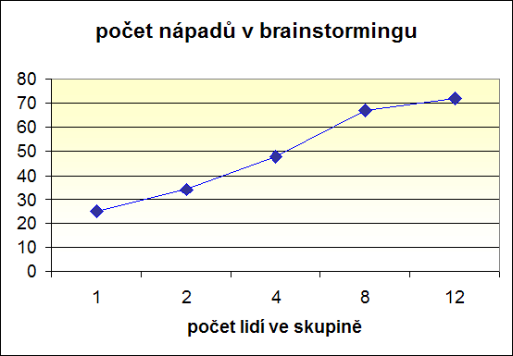

Slide 4
Účastníci mohou říct cokoli, co je napadne
Je nepřípustné nápady dopředu hodnotit nebo kritizovat
Zapisuje se každý nápad či myšlenka a to bez výjimky
Účast je dobrovolná
Účinné pro vyvolání podvědomě uložených myšlenek
Směřuje k originalitě a rozmanitosti myšlenek
Rozvoj sociální a personální kompetence
Prosazení „silnějšího“
Motivace
Obava z hodnocení
Blokování výkonu
Sociální přizpůsobení

Slide 5
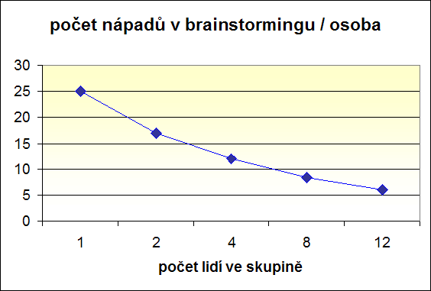

Slide 6
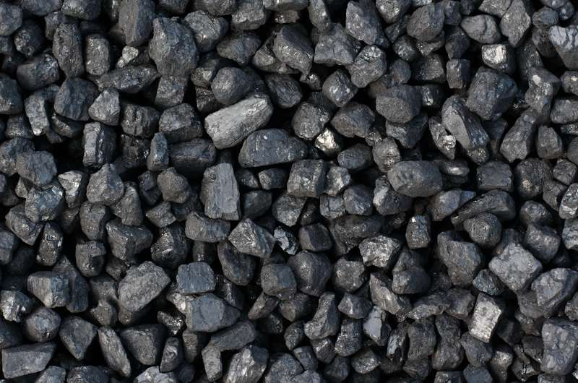
Základní suroviny průmyslové organické chemie
Co tvoří zemní plyn? Našli bychom v něm i látky anorganické?
K čemu lze zemní plyn využít?
Je ropa totéž co nafta? Jak byste popsali vzhled ropy? Jaké je její složení?
Jaká naleziště ropy znáte? Odkud ropu dovážíme do ČR?
Na co lze jednotlivé frakce ropy využít v praxi?
Jak a kdy vzniklo v minulosti uhlí?
Co je popel (resp. čeho je důkazem), který vzniká po spálení uhlí?
Proč výše uvedené suroviny řadíme mezi neobnovitelné zdroje?

Slide 7
C-M-I-A-R-E
Cíl: Žáci sdílí své zkušenosti, myšlenky, názory, vědomosti na téma neobnovitelných zdrojů (ropa, uhlí a zemní plyn)
Metoda: Brainstorming a brainwriting
Instrukce:
Samostatně během 3 minut napsat, co Vás napadne na téma ropa, zemní plyn, uhlí (možnost se inspirovat otázkami na tabuli).
Po 3 minutách se spolusedícím sdílet názory, nápady atd. a sepsat 5 termínů/vět, na kterých se shodnete (3 minuty).
Hromadné psaní na tabuli.
Aktivita studentů
Reflexe
Evaluace

Slide 8
Výukové cíle
Žák vysvětlí původ a chemické složení neobnovitelných zdrojů
Žák vyjmenuje využití ropy, uhlí a zemního plynu
Žák diskutuje výhody a nevýhody využívání těchto látek
Žák popíše způsob zpracování ropy
Žák napíše na papír alespoň tři konkrétní věci, které se pojí s tématem.
Žák diskutuje se spolužákem a aktivně se podílí na vybrání pěti společných tvrzení/myšlenek.

